Slide 1
第4章 相似三角形
4.2 由平行线截得的比例线段
1
2
3
4
5
学习目标
课时导入
感悟新知
随堂检测
课堂小结

Slide 2
⒈利用换线段、换中间比及分析法探求解题思路方法
⒉培养和提高分解基本图形的能力，并利用特殊形式研究问题的方法。
重点：平行线分线段成比例定理、推论及应用。
难点：分解基本图形，利用换线段、换中间比及分析法寻找解题思路。

Slide 3
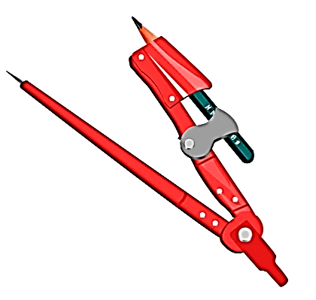
你能用直尺和圆规把一条线段三等分吗？

Slide 4
在白纸分别画三条平行线L1、L2、L3，然后再画两条截线L4、L5
画好后，讨论一下，截取线段之间存在什么样的关系

Slide 5
L4
L5
A
D
L1
B
E
L2
C
F
L3

Slide 6
知识点
1
平行线分线段成比例
1.观察有横格线的练习簿页，这些横格线有什么特征？在图中任意画几条直线，使之与横格线相交. 这些横格线在每一条所画的直线上截得的线段有什么规律？
横格线互相平行，且间隔距离相等；
这些横格线在每条所画的直线上截得的线段相等.

Slide 7
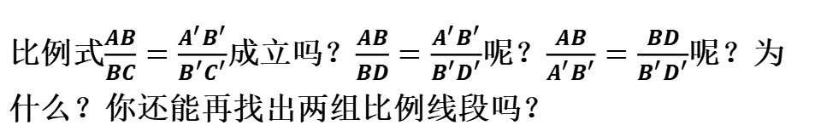





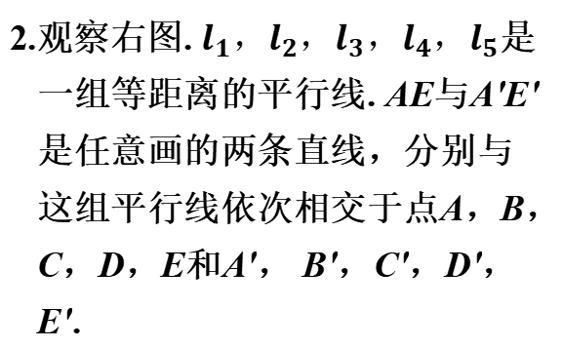
2.观察右图. $l_{1}，l_{2}，l_{3}，l_{4}，l_{5}$是一组等距离的平行线. AE与A′E′是任意画的两条直线，分别与这组平行线依次相交于点A，B，C，D，E和A′， B′，C′，D′，E′.
$$l_{1}$$
A
A′
$$l_{2}$$
B
B′
$$l_{3}$$
C
C′
$$l_{4}$$
D
D′
$$l_{5}$$
E
E′
比例式$\frac{AB}{BC}=\frac{A^{′}B^{′}}{B^{′}C^{′}}$成立吗？$\frac{AB}{BD}=\frac{A^{′}B^{′}}{B^{′}D^{′}}$呢？$\frac{AB}{A^{′}B^{′}}=\frac{BD}{B^{′}D^{′}}$呢？为什么？你还能再找出两组比例线段吗？

Slide 8
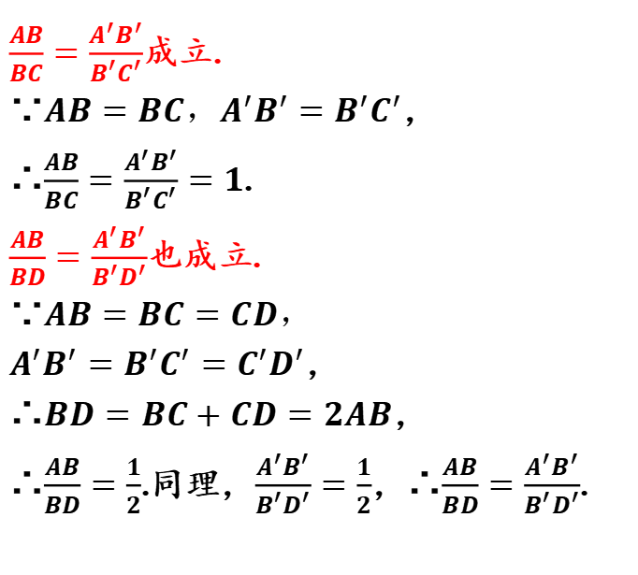
$\frac{AB}{BC}=\frac{A^{′}B^{′}}{B^{′}C^{′}}$成立.
∵$AB=BC，A^{′}B^{′}=B^{′}C^{′}$，
∴$\frac{AB}{BC}=\frac{A^{′}B^{′}}{B^{′}C^{′}}=1$.
$\frac{AB}{BD}=\frac{A^{′}B^{′}}{B^{′}D^{′}}$也成立.
∵$AB=BC=CD，$
$A^{′}B^{′}=B^{′}C^{′}=C^{′}D^{′}$，
∴$BD=BC+CD=2AB$，
∴$\frac{AB}{BD}=\frac{1}{2}$.同理，$\frac{A^{′}B^{′}}{B^{′}D^{′}}=\frac{1}{2}$，∴$\frac{AB}{BD}=\frac{A^{′}B^{′}}{B^{′}D^{′}}$.
$$l_{1}$$
A
A′
$$l_{2}$$
B
B′
$$l_{3}$$
C
C′
$$l_{4}$$
D
D′
$$l_{5}$$
E
E′

Slide 9
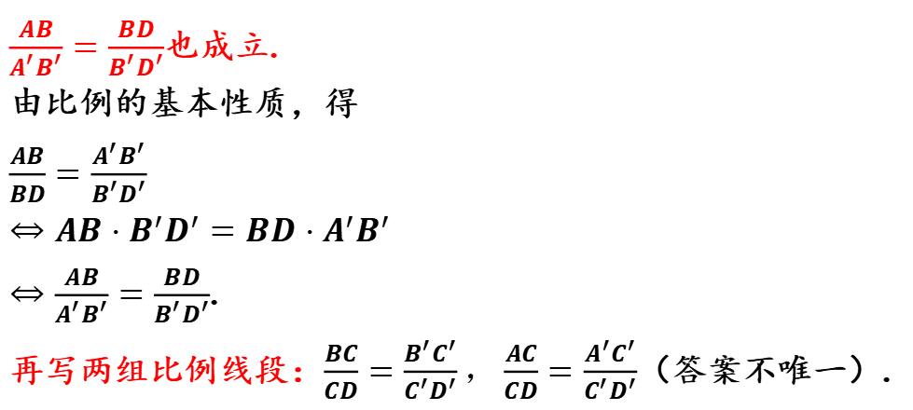
$\frac{AB}{A^{′}B^{′}}=\frac{BD}{B^{′}D^{′}}$也成立.
由比例的基本性质，得
$\frac{AB}{BD}=\frac{A^{′}B^{′}}{B^{′}D^{′}}$
$⇔AB⋅B^{′}D^{′}=BD⋅A^{′}B^{′}$
$⇔\frac{AB}{A^{′}B^{′}}=\frac{BD}{B^{′}D^{′}}$.
再写两组比例线段：$\frac{BC}{CD}=\frac{B^{′}C^{′}}{C^{′}D^{′}}，\frac{AC}{CD}=\frac{A^{′}C^{′}}{C^{′}D^{′}}$（答案不唯一）.
$$l_{1}$$
A
A′
$$l_{2}$$
B
B′
$$l_{3}$$
C
C′
$$l_{4}$$
D
D′
$$l_{5}$$
E
E′

Slide 10


要点提醒
(1)①对应线段是指两条平行线所截得的线段.
②对应线段成比例是指同一直线上的两条线段的比，等于另一直线上与它们对应的线段的比.
(2)对应线段成比例可简记为：
$\frac{\text{左上}}{\text{左下}}\text{=}\frac{\text{右上}}{\text{右下}}$，$\frac{\text{左上}}{\text{左全}}\text{=}\frac{\text{右上}}{\text{右全}}$，$\frac{\text{左下}}{\text{左全}}\text{=}\frac{\text{右下}}{\text{右全}}$.

Slide 11
两条直线被一组平行线(不少于3条)所截，所得的对应线段成比例.
L4
L5
几何语言
A
D
L1
∵L1//L2//L3
B
E
AB
DE
L2
∴
=
F
BC
C
EF
L3
(平行线分线段成比例定理)

Slide 12
例1
如图，l₁//l₂//l₃，直线AC分别交l₁，l₂，l₃于点A，B，C；直线DF分别交l₁，l₂，l₃于点D，E，F.
已知DE=3，EF=6，AB=4，求AC的长.
A
D
$$l_{1}$$
4
B
E
3
$$l_{2}$$
6
$$l_{3}$$
F
C

Slide 13
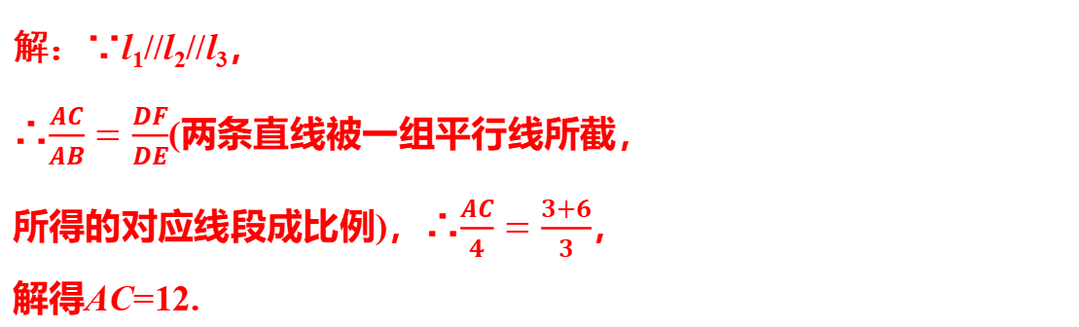
解：∵l₁//l₂//l₃，
∴$\frac{AC}{AB}=\frac{DF}{DE}$(两条直线被一组平行线所截，
所得的对应线段成比例)，∴$\frac{AC}{4}=\frac{3+6}{3}$，
解得AC=12.
A
D
$$l_{1}$$
4
B
E
3
$$l_{2}$$
6
$$l_{3}$$
F
C

Slide 14
常见变形图形：
平移AC或A′C′
平移AC或A′C′
A
A′
$$l_{1}$$
A（A′）
$$l_{1}$$
A′
A
$$l_{1}$$
B
B′
B
B′
B（B′）
$$l_{2}$$
$$l_{2}$$
$$l_{2}$$
C
C′
C
C′
C
C′
$$l_{3}$$
$$l_{3}$$
$$l_{3}$$
“A”型
“X”型

Slide 15
知识点
2
等分线段
作图：请用直尺和圆规将线段分成比例为3∶2的两段．
要求：不写作法，但需保留作图痕迹．

Slide 16
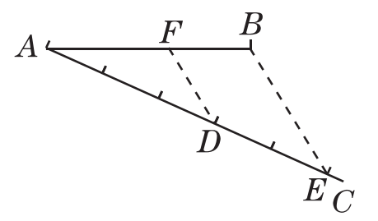
【分析】
设线段两端点为A，B，过点A作射线AC，在射线AC上截取线段AD，DE，使得AD∶DE＝3∶2，连结EB，过D作DF∥EB，交AB于点F，由平行线分线段成比例可知AF∶FB＝3∶2.
解：如图，AF∶FB＝3∶2.

Slide 17
利用上述平行线分线段成比例的性质，可以将已知线段任意等分.

Slide 18
例2
已知线段AB. 把线段AB五等分.
A
B

Slide 19
解：作法：如图.
1.以A为端点作一条射线，并在射线上
依次截取线段AA₁=A₁A₂=A₂A₃=A₃A₄=A₄A₅.
2.连结A₅B，并过点A₁，A₂，A₃，A₄分别作A₅B的平行
线，依次交AB于点B₁，B₂，B₃，B₄.
点B₁，B₂，B₃，B₄就是所求作的把线段AB五等分的点.
B₁
B₂
B₃
B₄
B
A
A₁
A₂
A₃
A₄
A₅

Slide 20

事实上，我们只要过点A作一条与
A₅B平行的直线l（如图），
就可以根据“两条直线被一组平行线所截，
所得的对应线段成比例”的基本事实，得到
$\frac{AB_{1}}{AA_{1}}=\frac{B_{1}B_{2}}{A_{1}A_{2}}=\frac{B_{2}B_{3}}{A_{2}A_{3}}=\frac{B_{3}B_{4}}{A_{3}A_{4}}=\frac{B_{4}B}{A_{4}A_{5}}$.
而AA₁=A₁A₂=A₂A₃=A₃A₄=A₄A₅.
∴AB₁=B₁B₂=B₂B₃=B₃B₄=B₄B，
这就证明了点B₁，B₂，B₃，B₄是所求作的五等分的分点.
l
B₁
B₂
B₃
B₄
B
A
A₁
A₂
A₃
A₄
A₅

Slide 21
思考：把线段AB分成AC，CB两条线段，并使AC:CB=2:3，可怎么作？

Slide 22
C
B
A
作法：如图.
1.以A为端点作一条射线，并在射线上
依次截取5条相等的线段，并在图中标注出A₂ ，A₅.
2.连结A₅B，并过点A₂作A₅B的平行线，交AB于点C.
∴AC:CB=2:3，
∴点C就是所求作的把线段AB分成2:3的两条线段的分点.
A₂
A₅

Slide 23
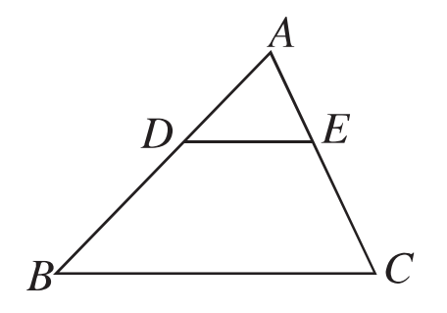
1．
A

Slide 24
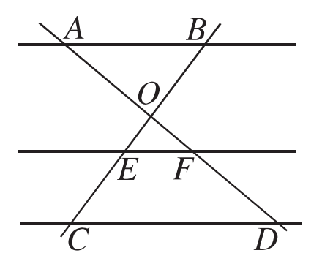
2．

Slide 25
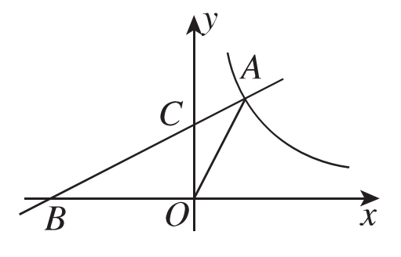
3．
10

Slide 26
由平行线截得的比例线段
基本事实
基本事实的相应解释
基本事实的常见变形图形
基本事实的应用
由平行线截得的比例线段

